Slide 1

第5章 频率变换电路的特点及分析方法
５.１ 概述
５.２ 非线性元器件频率变换特性的分析方法
５.３ 频率变换电路的特点与非线性失真分析
５.４ 章末小结

Slide 2
5.1 概述
本书第2章与第3章分别介绍的小信号放大电路与功率放大电路均为线性放大电路。
线性放大电路的特点是其输出信号与输入信号具有某种特定的线性关系。
从时域上讲, 输出信号波形与输入信号波形相同, 只是在幅度上进行了放大；
从频域上讲, 输出信号的频率分量与输入信号的频率分量相同。

Slide 3
在通信系统和其它一些电子设备中, 需要一些能实现频率变换的电路。这些电路的特点是其输出信号的频谱中产生了一些输入信号频谱中没有的频率分量, 即发生了频率分量的变换, 故称为频率变换电路。
频率变换电路属于非线性电路, 其频率变换功能应由非线性元器件产生。

Slide 4
在高频电子线路里, 常用的非线性元器件有非线性电阻性元器件和非线性电容性元器件。
前者在电压—电流平面上具有非线性的伏安特性。如不考虑晶体管的电抗效应, 它的输入特性、转移特性和输出特性均具有非线性的伏安特性, 所以晶体管可视为非线性电阻性器件。
后者在电荷—电压平面上具有非线性的库伏特性。如第4章介绍的变容二极管就是一种常用的非线性电容性器件

Slide 5
虽然在线性放大电路里也使用了晶体管这一非线性器件, 但是必须采取一些措施来尽量避免或消除它的非线性效应或频率变换效应, 而主要利用它的电流放大作用。 例如, 使小信号放大电路工作在晶体管非线性特性中的线性范围内, 在丙类谐振功放中利用选频网络取出输入信号中才有的有用频率分量而滤除其它无用的频率分量, 等等。 


Slide 6
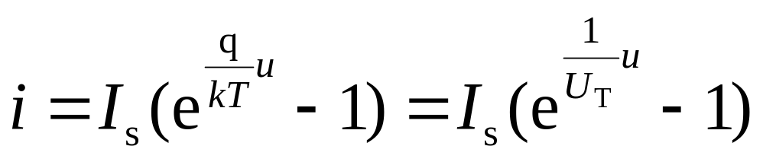
5.2 非线性元器件频率变换特性的分析方法
5.2.1指数函数分析法
晶体二极管的正向伏安特性可用指数函数描述为:
(5.2.1)
其中, I_{s}是反向饱和电流，热电压U_{T}≈26 mV(当T=300K时)。
在输入电压u较小时，式（5.2.1）与二极管实际特性是吻合的，但当u增大时,二者有较大的误差。

Slide 7
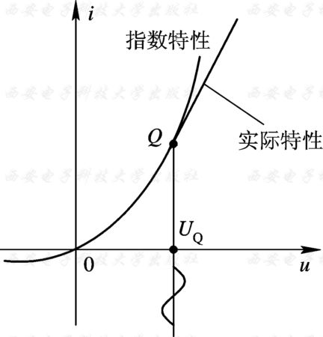
图 5.2.1 晶体二极管的伏安特性

Slide 8
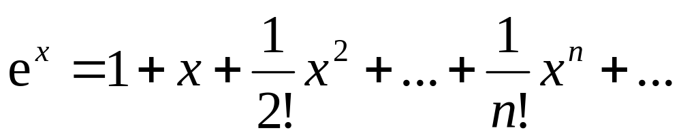
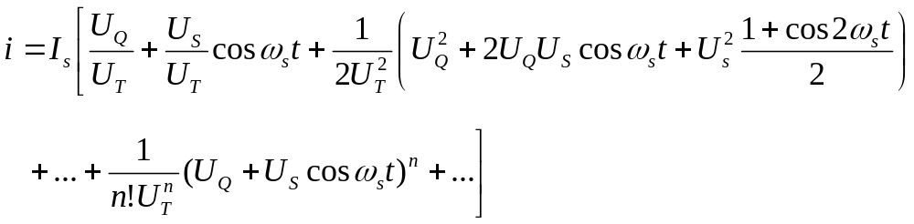
根据指数函数的幂级数展开式，有
若u=U_{Q}+U_{s}cosω_{s}t, 由式(5.2.1)可得到:

Slide 9
利用三角函数公式将上式展开后, 可以看到, 输入电压中虽然仅有直流和ω_{s}分量, 但在输出电流中除了直流和ω_{s}分量外, 还出现了新的频率分量, 这就是ω_{s}的二次及以上各次谐波分量。 输出电流的频率分量可表示为：
ω_{o}=nω_{s} n=0, 1, 2, … (5.2.3)
由于指数函数是一种超越函数, 所以这种方法又称为超越函数分析法。

Slide 10
5.2.2折线函数分析法
当输入电压较大时, 晶体二极管的伏安特性可用两段折线来逼近, 由图5.2.1可以证实这一点。由于晶体三极管的转移特性与晶体二极管的伏安特性有相似的非线性特性, 所以第4章第4.2节利用折线法对大信号工作状态下集电极电流进行了分析。 由分析结果可知, 当输入电压为直流偏压上迭加单频余弦波时, 集电极电流中的频率分量与式(5.2.3)相同。 

Slide 11
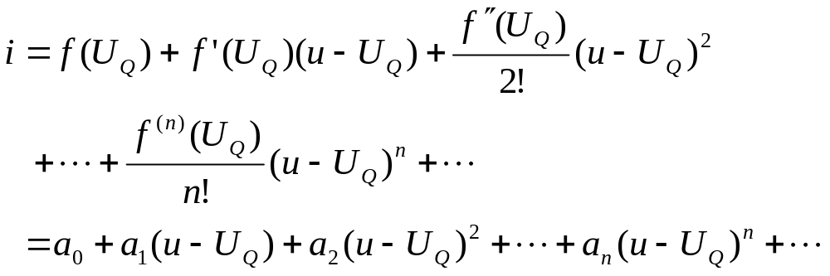
5.2.3幂级数分析法
假设晶体二极管的非线性伏安特性可用某一个函数i=f(u)表示。此函数表示的是一条连续曲线。如果在自变量u的某一点处(例如静态工作点U_{Q})存在各阶导数, 则电流i可以在该点附近展开为泰勒级数:

Slide 12
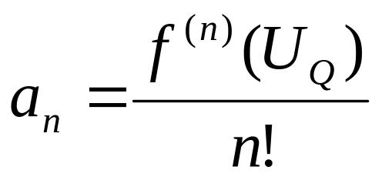
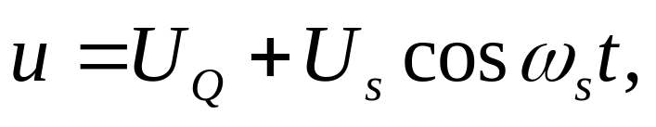
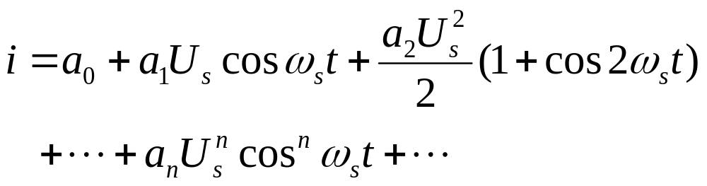
式中
n=0,1,2,3,…
当输入电压

Slide 13
可见输出电流中出现的频率分量与式(5.2.3)相同。  显然, 展开的泰勒级数必须满足收敛条件。 
综上所述, 非线性元器件的特性分析是建立在函数逼近的基础之上。当工作信号大小不同时, 适用的函数可能不同, 但与实际特性之间的误差都必须在工程所允许的范围之内。 

Slide 14
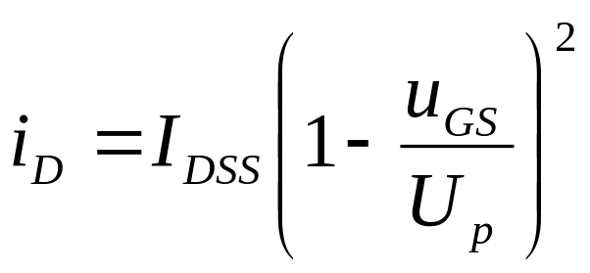
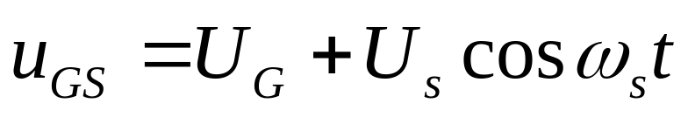
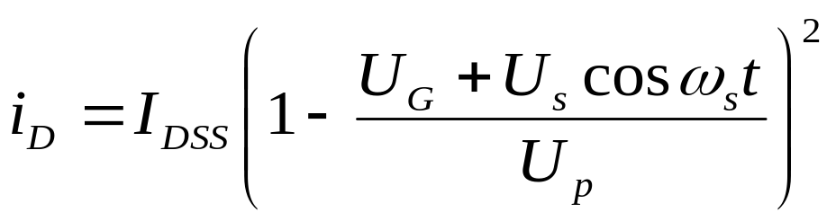
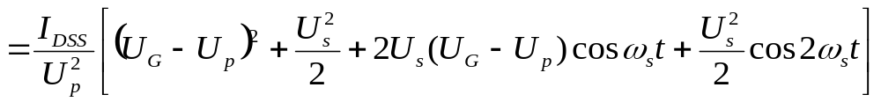
例 5.1 已知结型场效应管的转移特性可用平方律函数
表示，分析它的频率变换特性。
解：设输入电压
其中U_{G}是栅极直流
偏压，则输出电流为

Slide 15
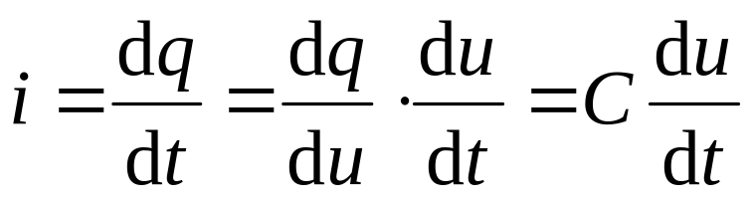
可见, 输出电流中除了直流和ω_{s}这两个输入信号频率分量之外, 只产生了一个新的2ω_{s}频率分量。
例 5.2 知变容二极管结电容C_{j}与两端电压u的非线性关系如图例5.2.2所示, 分析流经变容二极管的电流i与u之间的频率变换关系, 并与线性电容器进行比较。
解：流经电容性元器件的电流i与其两端的电压u和存贮的电荷q具有以下的关系式:
（5.2.5）

Slide 16
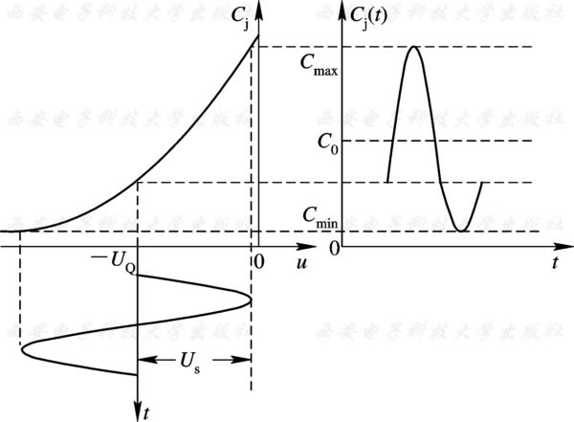
图5.2.2 例 5.2图

Slide 17
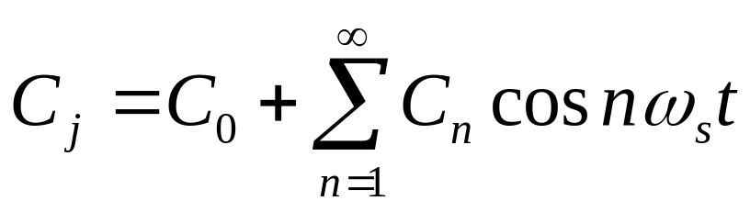
对于线性电容器, 它的库伏特性在q-u平面上是一条直线, 故电容量C是一常数。 由式 (5.2.5)可知, 除了无直流分量之外, i中的频率分量与u中的频率分量应该相同。所以线性电容器无频率变换功能。 
对于变容二极管, 它的库伏特性不仅是一条曲线, 而且它的法伏特性在C-u平面上也是一条曲线, 其表达式如第4章(4.5.1)式所示。 
由图5.2.2可见, 当u=-U_{Q}+U_{s}cosω_{s}t时, 结电容C_{j}是一个周期性的略为失真的余弦函数, 故可展开为傅里叶级数

Slide 18
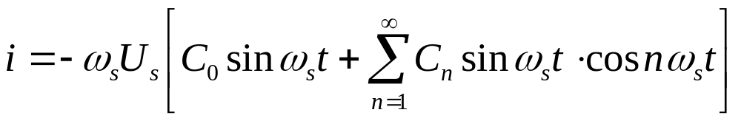
将此式和u的表达式一起代入式(5.2.5), 可以求得
u=-U_{Q}+U_{s}cosω_{s}t
展开后可知i中的频率分量为ω_{o}=nω_{s}, n=1, 2, 3, …, 所以变容二极管有频率变换功能。

Slide 19
例5.3已知晶体管基极输入电压为u_{BE}=U_{Q}+u₁+u₂, 其中u₁=U_{m1}cosω₁t, u₂=U_{m2}cosω₂t, 求晶体管集电极输出电流中的频率分量。 
解：这道题实际上是分析在直流偏压上迭加两个不同频率输入交流信号时的频率变换情况。 
设晶体管转移特性为i_{C}=f(u_{BE}), 用幂级数分析法将其在U_{Q}处展开为 i_{C}=a₀+a₁(u1+u2)+a₂(u1+u2)²+…+a_{n}(u1+u2)^{n}+…
将u1=U_{m1}cosω₁t, u2=U_{m2}cosω₂t代入上式, 然后对各项进行三角函数变换, 则可以求得i_{C}中频率分量的表达式
ω_{o}=|±pω₁±qω₂| p、q=0, 1, 2, … (5.2.6)
所以, 输出信号频率是两个不同输入信号频率各次谐波的各种不同组合, 包含有直流分量。 

Slide 20
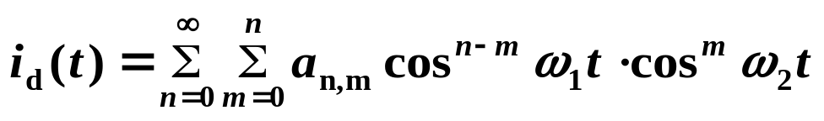
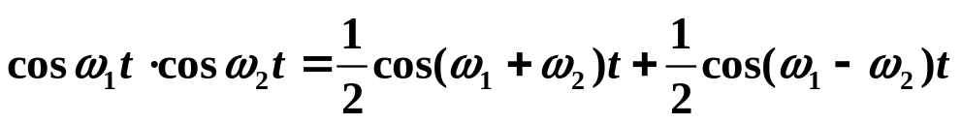
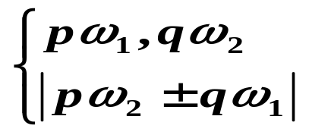
当两个信号电压 u_{d1}=U_{dml}cosω_{l}t 和 u_{d2}=U_{dm2}cos ω₂t 同时作用在非线性元件时，根据以上的分析可得简化后的i_{d}(t)表达式为：
利用三角函数的积化和差公式：
可以推出i_{d}(t)中所含有的频率成份为：
其中，（p，q=1，2，3….）。
输入电压信号的频谱
ω₁
ω₂
ω
电流i_{d}(t)的频谱
ω₂-2ω₁
ω₂+2ω₁
2ω₂-2ω₁
2ω₂+2ω₁
…
…
…
ω₁
ω₂
ω
2ω₁
3ω₁
ω₂-ω₁
ω₂+ω₁
2ω₂
2ω₂-ω₁
2ω₂+ω₁

Slide 21

















输入信号频谱
输出电流信号频谱

Slide 22
5.3 频率变换电路的要求与实现方法
5.3.1 频率变换电路的分类与要求
频率变换电路可分为两大类, 即线性频率变换电路与非线性频率变换电路。 
线性频率变换电路或者要求输出信号频率ω_{o}应该是输入信号频率ω_{s}的某个固定倍数, 即ω_{o}=Nω_{s}(如倍频电路), 或者要求输出信号频率ω_{o}应该是两个输入信号频率ω₁和ω₂的和频或差频, 即ω_{o}=ω₁±ω₂(如调幅电路、 检波电路和混频电路)。 这些电路的特点是输出信号频谱与输入信号频谱有简单的线性关系, 或者说, 输出信号频谱只是输入信号频谱在频率轴上的搬移, 故又被称为频谱搬移电路。 

Slide 23
非线性频率变换电路的特点是输出信号频谱和输入信号频谱不再是简单的线性关系, 也不是频谱的搬移, 而是产生了某种非线性变换, 如调频电路与鉴频电路。
晶体管是频率变换电路里常用的非线性器件。由例5.3的分析可知, 当两个交流信号迭加输入时, 晶体管输出电流里含有输入信号频率的无穷多个组合分量。
而在调幅、检波、 混频电路中, 要求输出信号频率只是输入信号频率的和频或差频, 因此, 必须采取措施减少输出信号中大多数无用的组合频率分量。常用措施有以下几条:

Slide 24
① 采用具有平方律特性的场效应管代替晶体管。 由例5.1可知, 当输入是单频信号时, 场效应管的输出频谱中无二次以上的谐波分量。 如果输入信号包含两个频率分量ω₁和ω₂, 可以推知输出信号频谱中将只有直流, ω₁, ω₂, ω₁±ω₂, 2ω₁和2ω₂ 几个分量。 
② 采用多个晶体管组成平衡电路, 抵消一部分无用组合频率分量。 在以后章节将具体介绍有关电路。 
③ 使晶体管工作在线性时变状态或开关状态, 可以大量减少无用的组合频率分量。 
④ 采用滤波器来滤除不需要的频率分量。实际上, 滤波器已成为频率变换电路中不可缺少的组成部分。在以后章节介绍的各种频率变换电路里, 我们将会看到各种不同类型滤波器所起的重要作用。 

Slide 25
5.3.2线性时变工作状态
由例5.3可以看到, 若两个不同频率的交流信号同时输入, 晶体管输出信号的频谱是由式(5.2.6)决定的众多组合分量。 如果其中一个交流信号的振幅远远小于另一个交流信号的振幅, 即u₂u₁, 那么又会产生什么结果呢?
如果u₂<<u₁, 则可以认为晶体管的工作状态主要由U_{Q}与u₁决定, 若在交变工作点(U_{Q}+u₁)处将输出电流i_{C}展开为幂级数, 可以得到：

Slide 26
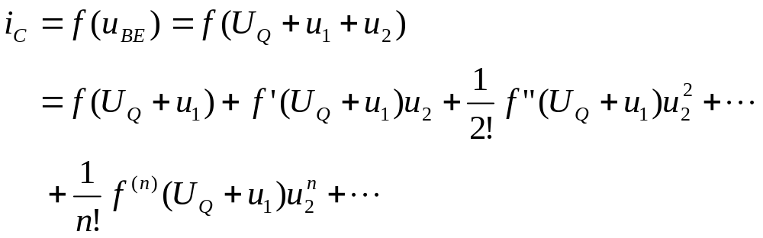
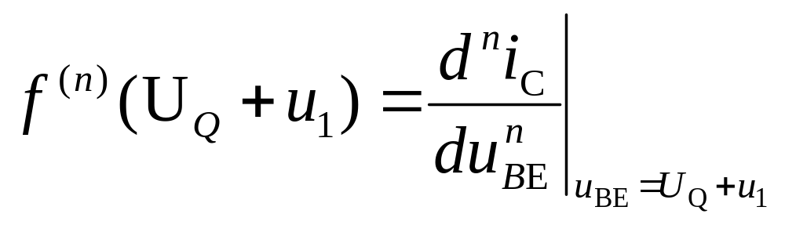
其中

Slide 27
因为u₂很小, 故可以忽略u₂的二次及以上各次谐波分量, 由此简化为:
i_{C}≈f(U_{Q}+u₁)+f′(U_{Q}+u₁)u₂=I₀(t)+g(t)u₂ (5.3.1)
其中
I₀(t)=f(U_{Q}+u₁), g(t)=f′(U_{Q}+u₁)
I₀(t)与g(t)分别是u₂=0时的电流值和电流对于电压的变化率(电导), 而且它们均随时间变化(因为它们均随u₁变化, 而u₁又随时间(t)变化), 所以分别被称为时变静态电流与时变电导。 由于此处g(t)是指晶体管输出电流i_{C}(t)对于输入电压u_{BE}(t)的变化率, 故又称为时变跨导。 

Slide 28

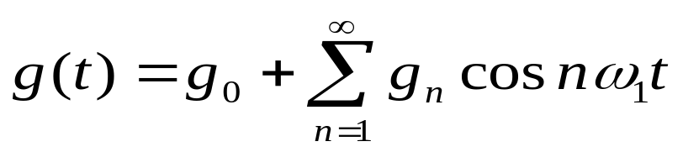
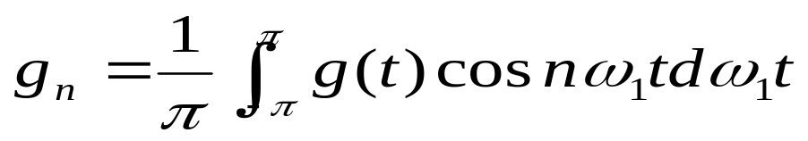
i_{C}≈f(U_{Q}+u₁)+f′(U_{Q}+u₁)u₂=I₀(t)+g(t)u₂ (5.3.1)
I₀（t）与g(t)的曲线图如图5.3.1所示。若u₁=U_{m1}cosω₁t, u₂=U_{m2}cos ω₂t, 由图可见, 在周期性电压U_{Q}+U_{m1}cos·ω₁t 作用下, g(t)也是周期性变化的, 所以可展开为傅里叶级数：
(5.3.2)
其中

Slide 29
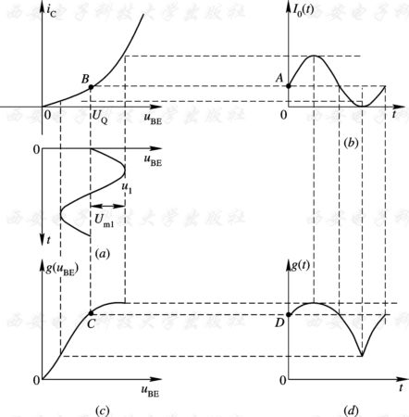
图 5.3.1 线性时变工作状态时I₀(t)与g(t)的波形

Slide 30
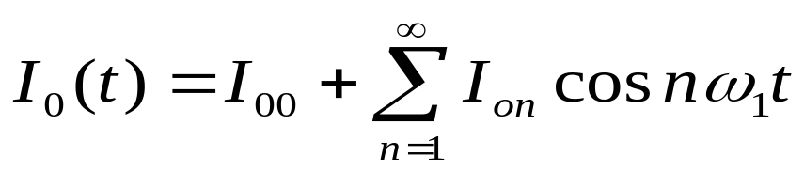
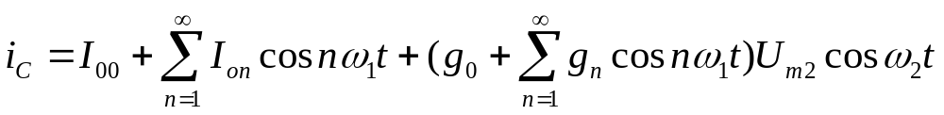
同样, I₀(t)也可以展开为傅里叶级数:
(5.3.3)
将式(5.3.2)及(5.3.3)代入式(5.3.1), 可求得：

(5.3.4)

Slide 31
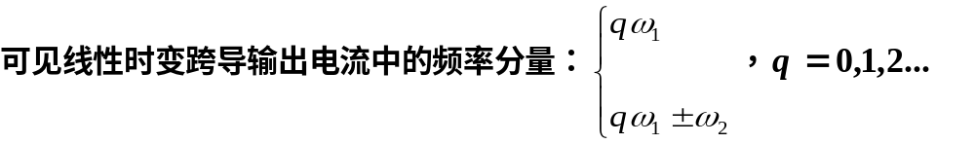







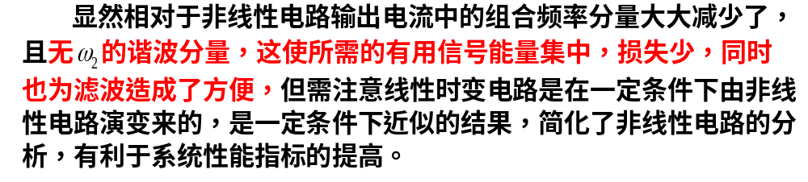

Slide 32
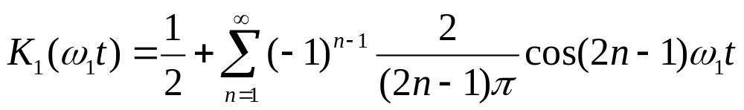
若u₁的振幅足够大时, 晶体管的转移特性可采用两段折线表示, 如图5.3.2所示。设U_{Q}=0, 则晶体管半周导通半周截止, 完全受u₁的控制。这种工作状态称为开关工作状态, 是线性时变工作状态的一种特例。在导通区, g(u)是一个常数g_{D}, 而g(t)是一个矩形脉冲序列。
如果将图5.3.3所示幅值为1的单向周期方波定义为单向开关函数, 它的傅里叶级数展开式为：
(5.3.5)
(n=1,2,…)

Slide 33
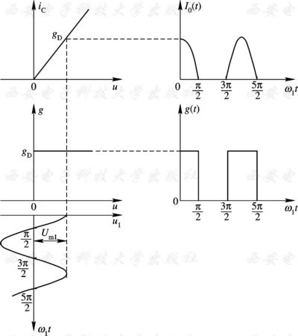
图 5.3.2 工作于开关状态时I₀(t)与g(t)的波形

Slide 34
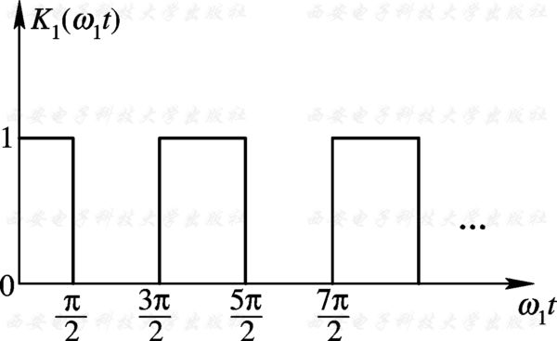
图 5.3.3 单向开关函数

Slide 35
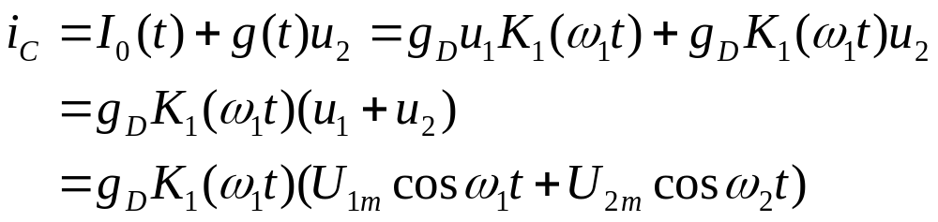
利用单向开关函数表达式, 参照图5.3.2, 此时的集电极电流
(5.3.6)
由于K₁(ω₁t)中包含直流分量和ω₁的奇次谐波分量, 所以上式i_{C}中含有直流分量、ω₁的偶次谐波分量、ω₂分量以及|±(2n-1)ω₁±ω₂|分量(n=1, 2, …)。与式(5.3.4)比较, i_{C}中的组合频率分量进一步减少, 但有用的和频及差频|±ω₁±ω₂|仍然存在。

Slide 36

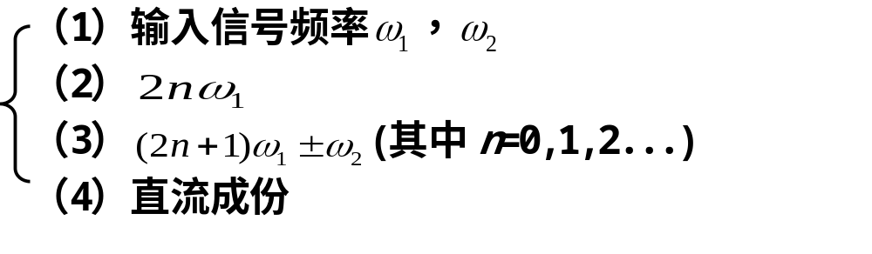









Slide 37
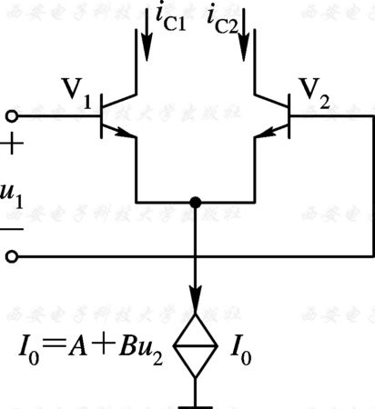
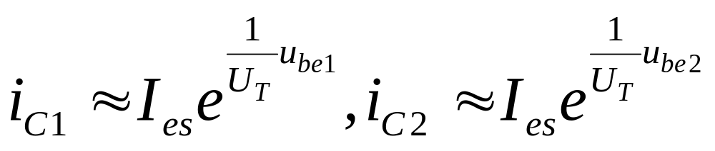
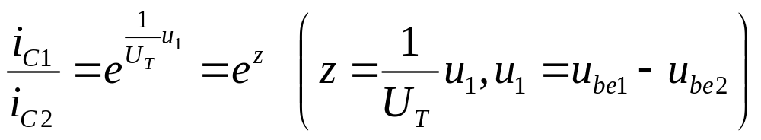
例 5.4 在图5.3.4所示差分对管中, 恒流源I₀与控制电压u₂是线性关系, 有I₀=A+Bu₂, A、B均为常数, 分析差分对管输出电流i=i_{C1}-i_{C2}中的频率分量。已知u₁=U_{m1}cosω₁t,u₂=U_{m2}cosω₂t。 
解：根据晶体三极管转移特性的指数函数表达式,当其工作在放大区时分别写出
其中I_{es}是发射极反向饱和电流。因为

Slide 38
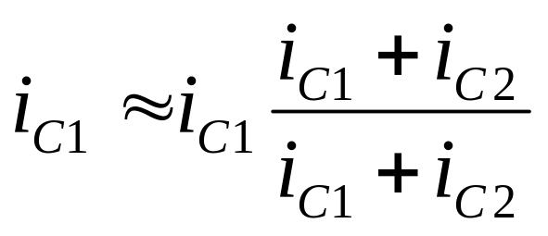
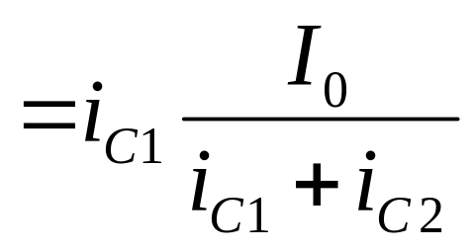
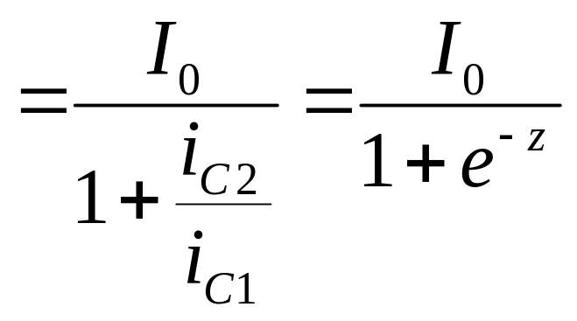
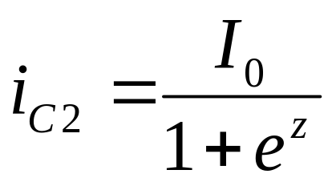
故
同理可得

Slide 39
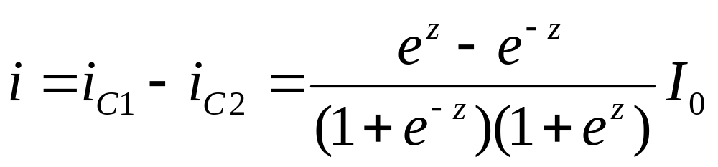
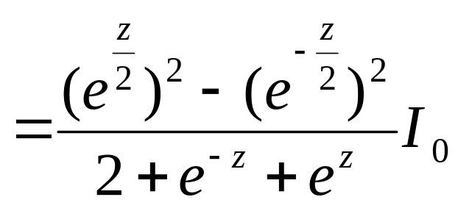
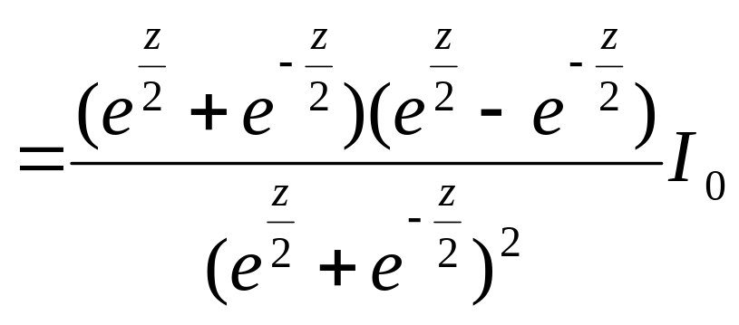
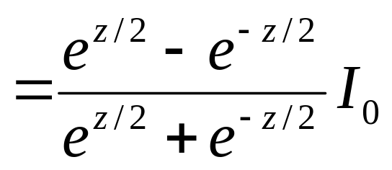
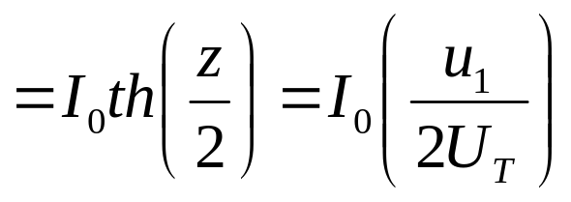
所以
双曲正切函数
(5.3.7)

Slide 40
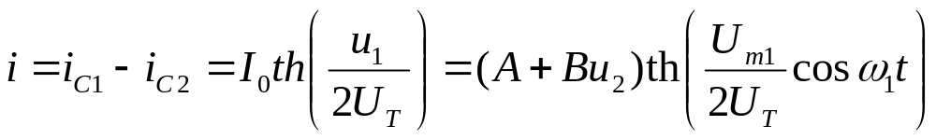
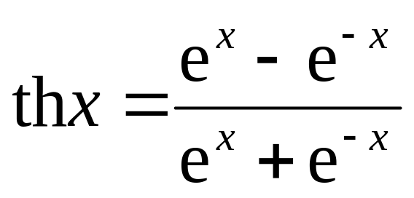
根据以上分析，差分电路输出电流可用双曲正切函数逼近, 在本题中， 可写成
其中双曲正切函数定义为

Slide 41
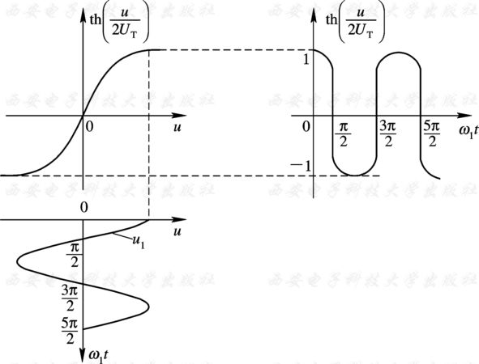
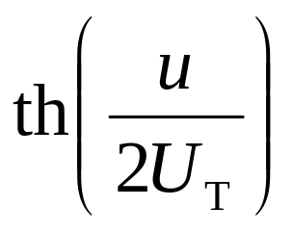
图 5.3.5  与u的关系

Slide 42
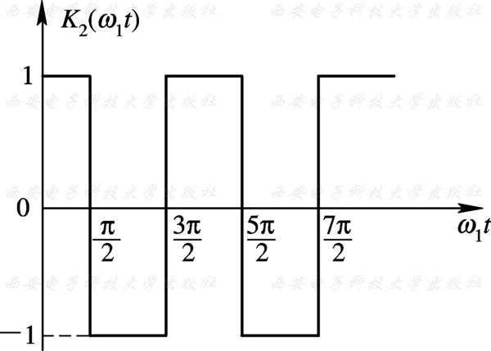








令
当
，有近似公式
所以，当u₁较小时
(5.3.8)
可见, 此时输出电流中仅有ω₁以及ω₁、ω₂的和频与差频。当x＞５时, 趋近于周期性方波, 可近似用图5.3.6所示的双向开关函数K₂(ω₁t)表示:

Slide 43
(5.3.9)
所以, 当u₁较大时(U_{m1}＞260 mV):
i≈(A+BU_{m2}cosω₂t)K₂(ω₁t)
(5.3.10)
由于K₂(ω₁t)中仅有ω₁的奇次谐波分量, 所以此时输出电流中含有ω₁的奇次谐波分量以及|±(2n-1)ω₁±ω₂|分量(n=1, 2, 3, …)。 

Slide 44



级数展开分析方法
i
=
I
(
e
u
q
/
KT
−
1
)
c
S
BE
折线分析法
线性时变电路分析法

Slide 45
5.4 章末小结
第6章与第7章将要介绍的调制、解调与混频电路是通信系统中的重要组成部分。从频域的角度来看, 它们都被称为频率变换电路, 属于非线性电路范畴。本章作为学习这两章的入门, 介绍了以下基础知识:
(1) 频率变换电路的输出能够产生输入信号中没有的频率分量。频率变换功能必须由非线性元器件实现, 所以非线性元器件特性分析是频率变换电路分析的基础。 

Slide 46
(2) 非线性元器件的特性分析建立在函数逼近的基础上。 一般可采用超越函数(如指数函数、 双曲函数等)、 折线函数或幂级数来逼近, 但要注意工作信号大小不同或偏置电压不同时, 适用的函数可能不一样。 

Slide 47
(3) 当输入是单一交流信号时, 晶体管的输出是输入信号频率的各次谐波；当输入是两个交流信号迭加时, 晶体管的输出是输入两信号频率的各次谐波的组合分量。然而, 实际频率变换电路要求产生的频率分量或组合分量只是其中极少数。所以, 需要采取一些措施来减少或抑制输出频率中的无用组合分量。 其中, 以差分电路为代表的平衡电路可抵消很大一部分无用频率分量, 工作在线性时变状态(开关状态是其中一个特例)的晶体管也可使输出无用频率分量大大减少。 
(4) 模拟乘法器是频率变换电路中广泛应用的一种集成电路, 它除了能够产生和频与差频信号之外, 还具有其它一些功能。

